Slide 1
DOMIŠLJIJA NE POZNA MEJA
PŠ ČEMŠENIK

Slide 2
POUK NA DALJAVO
Za nami je že kar nekaj tednov, odkar smo učiteljice in učitelji slovenskih šol pričeli izvajati učenje na daljavo. Trudili smo se, da bi bile ponujene vsebine in dejavnosti kar najbolj zanimive, privlačne, dostopne ter prijazne vsem uporabnikom.
Otroci so se vsak dan naučili kaj novega in skozi dneve, ko so se igrali in učili doma, so globoko v sebi našli tudi nekatere talente in sposobnosti, za katere morda sploh niso vedeli, da jih imajo.
Seveda ni šlo brez pomoči staršev, zato gre njim za njihov prispevek še posebna zahvala.
Učenci PŠ Čemšenik so se skupaj z učiteljicami in starši lotili zelo različnih podvigov in projektov. V predstavitvi je nekaj izdelkov, ki so nastajali v dneh, ko smo bili zaradi izrednih razmer doma.

Slide 3
V marcu so učenci pri USTVARJALNIH DELAVNICAH izdelovali METULJE PRIJATELJSTVA. Metulji so izražali podporo vsem ljudem, ki so kljub izrednim razmeram hodili v službo in skrbeli za vse nas. Spodaj nastaja Aleksandrin metulj:

Slide 4
Matijev metulj prijateljstva je videti takole:

Slide 5
Barvanje mandal nas sprošča, umirja in izboljšuje koncentracijo. Pri barvanju sta aktivni tako leva kot desna možganska polovica, kar ustvarja notranje ravnovesje. Mandale harmonizirajo in aktivirajo procese samozdravljenja. Barvanje mandal pa sproža tudi pozitivne občutke in nas povezuje s samim seboj. Spodnjo MANDALO je pobarvala Aleksandra.

Slide 6
Dvaindvajseti april je se kot DAN ZEMLJE na svetovni ravni letos praznoval že 50. leto zapored. Glavna tema letošnjega DNEVA ZEMLJE so podnebni ukrepi. Aleksandra je ustvarila svojo zemljo v našem neskončnem vesolju.

Slide 7
Takole je videti Aleksandrina ZEMLJA:

Slide 8
RISANJE MIŽE ALI FRAKTALNO RISANJE Svet fraktalnih risb je namenjen vsem, ki želijo razvijati svoje potenciale, osvoboditi ustvarjalnost, povečati vitalnost in spoznati, kdo v resnici so. KAKO? Preprosto – z risanjem! Z metodo FRAKTALNEGA RISANJA se lahko naučimo, kako pomagati sebi in drugim pri oblikovanju življenja. Vstop v svet FRAKTALNIH RISB je zelo preprost, zanj ne potrebujemo nobenega predznanja ali likovnega talenta. Preberi več Aleksandrina FRAKTALNA RISBA:

Slide 9
Tudi Lucija se je pri USTVARJALNIH DELAVNICAH lotila risanja miže. Spodaj je njena FRAKTALNA RISBA:

Slide 10
Ena izmed nalog pri likovni umetnosti je bila tudi SLIKANJE CVETOČEGA DREVESA. Pri slikanju so morali učenci upoštevali pojma »ŽIVA in UMIRJENA« barva. Na sliki je LUCIJINO CVETOČE DREVO:

Slide 11
Aleksandrino cvetoče drevo:

Slide 12
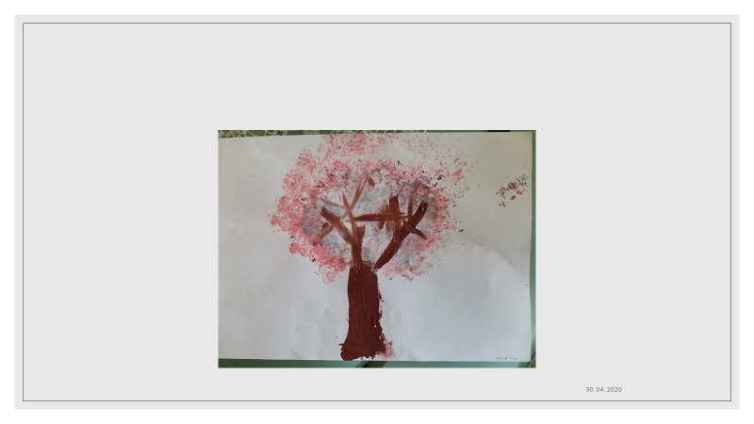
Matijevo cvetoče drevo:

Slide 13
Drugošolec Aleš je takole naslikal cvetoče drevo:

Slide 14
Učenci prvega in drugega razreda so pri likovni umetnosti izdelovali tudi COFKE in FIGURICE iz VOLNE. Četrtošolka Alja in drugošolka Tina sta takole okrasili voziček sestrice Eme.

Slide 15
Pri GLASBENI UMETNOSTI smo se učili o LJUDSKI GLASBI, kamor sodijo ljudske pesmi, ljudski plesi in ljudska glasbila. Ena izmed dejavnosti, ki so jo otroci preizkusili, je bila tudi igranje na glavnik. Na spodnji sliki na glavnik igra Lucija, ki je tudi sicer odlična pevka.

Slide 16
V letošnjem šolskem letu smo se naučili kar nekaj LJUDSKIH PESMI, med njimi je tudi pesem MI SE IMAMO RADI. Spodaj je Lucijin zapis o LJUDSKI GLASBI.

Slide 17
Na glavnik igra tudi Lucijin brat Matija.

Slide 18
Pri GLASBENI UMETNOSTI je bila ena izmed nalog tudi priprava in izvedba koncerta za starše. Lucija in Matija sta takole pela in igrala na PRILOŽNOSTNA GLASBILA.

Slide 19
Prvošolec Matija je neverjeten izvir zanimivih idej. Takole je na domačem dvorišču vadil za POLIGON NAZAJ (ŠVK):

Slide 20
Verjamem, da so učenci PŠ Čemšenik sončne dni skupaj s starši izkoristili za bivanje na prostem, na domačem travniku in v bližnjem gozdu. Čemšenik z okoliškimi vasmi ponuja veliko priložnosti za raziskovanje in učenje. Učenci so zanimive zgodbe zapisovali tudi v poseben dnevnik. Komaj čakam, da se spet vidimo in preberemo vse te napete zgodbe. Irena Hudi

